Slide 1
Naslov
DIPLOMSKI RAd

Slide 2
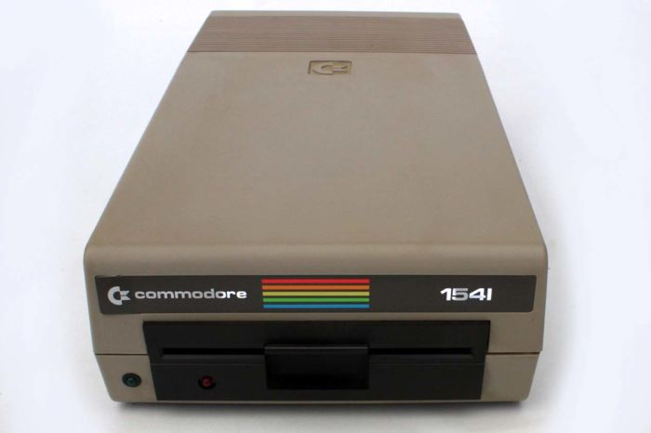
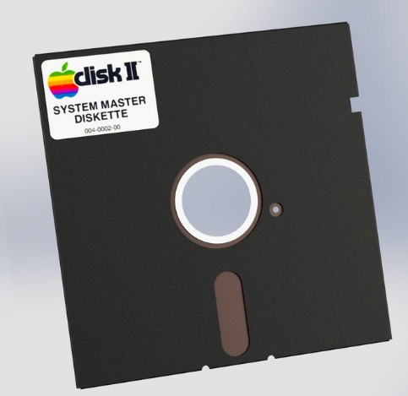
Commodorе 1541 i 5.25"flopi disketa
Commodore 1541 je čitač 5.25"flopi disket-a koji je razvijen u Kanadi od strane kompanije Commodore, 1982 godine.
Originalna 5.25"flopi disketa ili miniflopi bio je magnetni medium format koga je 1976. godine predstavio Shugart Associates.

Slide 3
D64 fajl
D64 fajl je najšire podržani i dobro definisan format koji predstavlja elektronsku bajt predstavu 5.25"flopi diskete.
Tip diskete | Veličina(bajt)
35 traka, bez grešaka | 174848
35 traka, 689 bajtova greški | 175531
40 traka, bez grešaka | 196608
40 traka, 768 bajtova greški | 197376

Slide 4
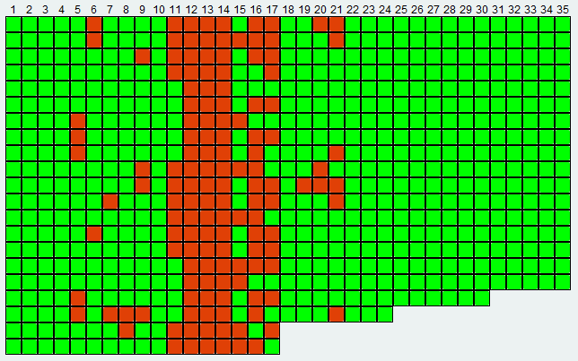
Оpis problema
Prilikom čitanja 5.25 flopi diskete dolazi do grešaka na pojedinim sektorima.
Nastale greške se evidentiraju u dodatnim bajtovima D64 fajla i na osnovu njih se vrši iscrtavanje.

Slide 5
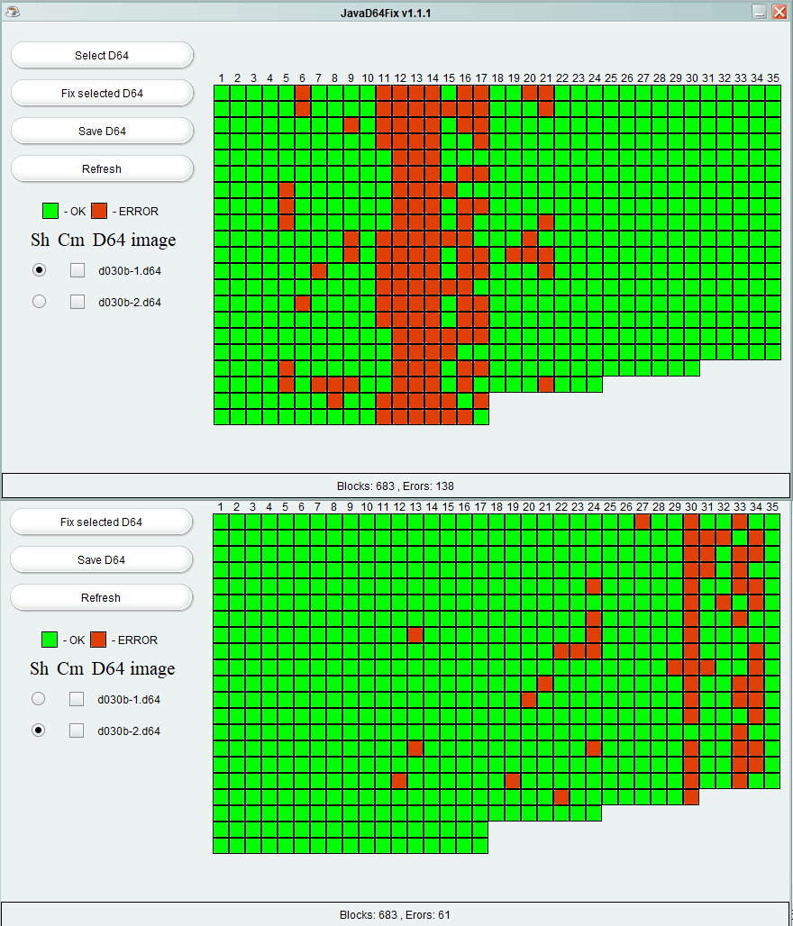
Analiza problema
Zbog analize problema razvijeno je programsko rešenje za vizuelizaciju grešaka.
Analizom D64 fajlova ustanovljeno je da se prilikom višestrukog čitanja flopi diskete javljaju greške u različitim sektorima.

Slide 6
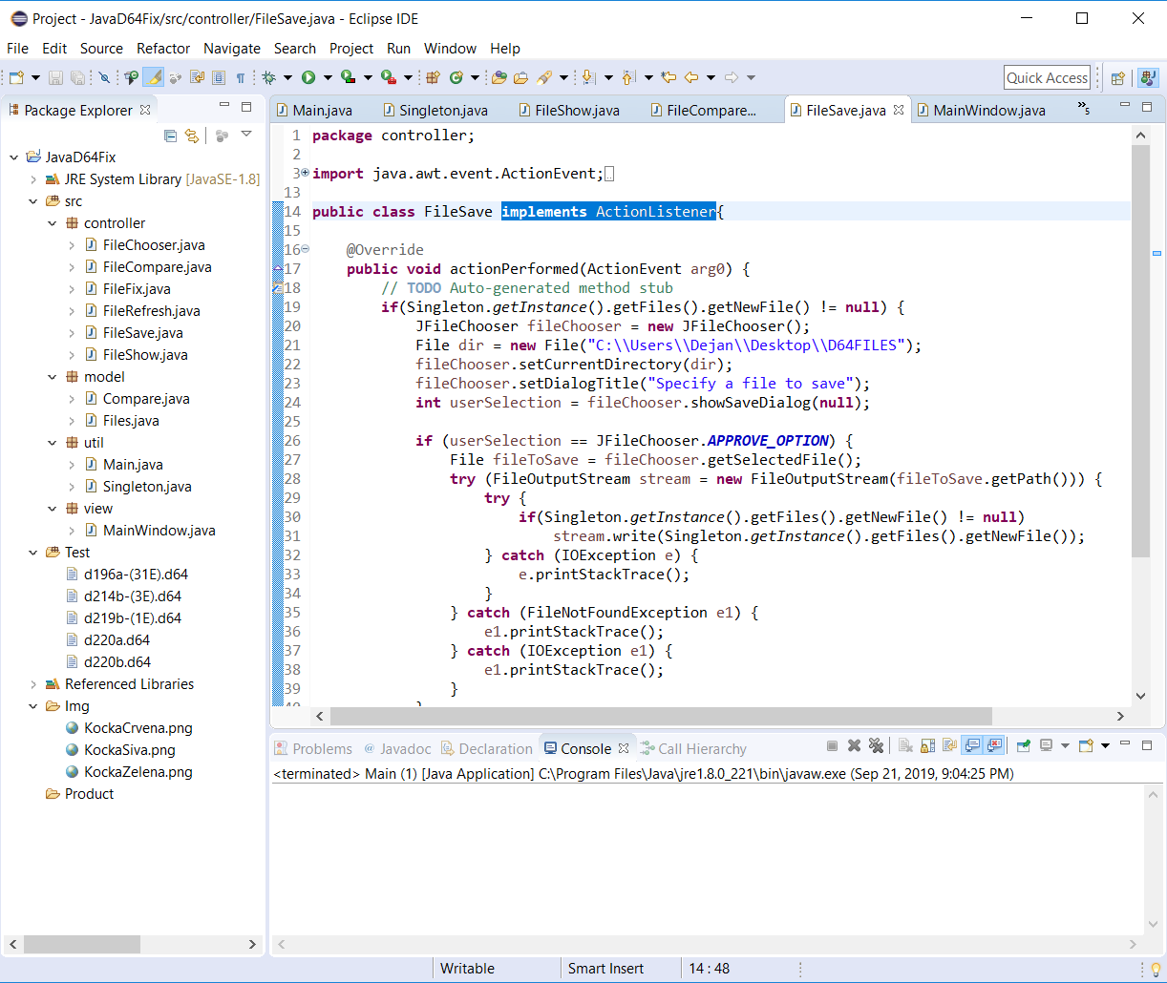
Opis korišćenih tehnologija i alata
Programsko rešenje je razvijeno uz pomoć Java programskog jezika u Eclipse programskom rešenju.
Za rad sa grafičkim elementima korišćen je Swing radni okvir koji obezbeđuje skup grafičkih komponenti.

Slide 7
Opis rešenja problema
Na osnovu analize ustanovljeno je da se kombinacijom više D64 fajlova može dobiti fajl sa manje grešaka ili u idealnom slučaju bez grešaka.

Slide 8
Programsko rešenje problema
Od selektovanih D64 fajlova biramo fajl sa najmanje grešaka.
Prolazimo kroz greške pronađenog fajla i za sektor sa greškom tražimo korespodentni sektor u drugim fajlovima koji nema grešku.
Ukoliko ga pronađemo menjamo ga sa sektorm koji ima grešku.

Slide 9
Interne strukture podataka
Lista
Niz
Bajt
Fajl

Slide 10
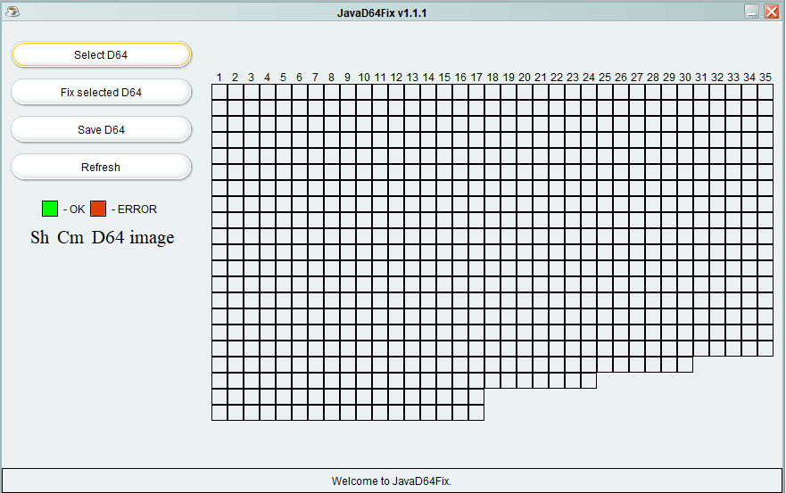
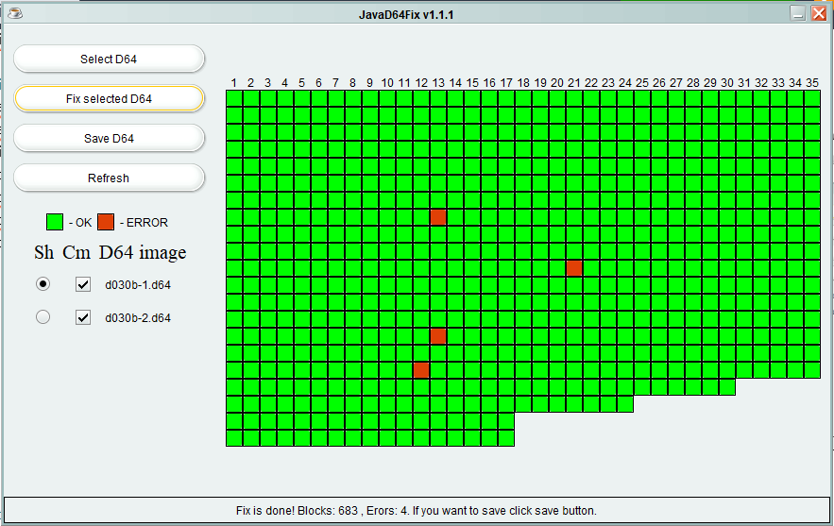
Prikaz implementiranog rešenja

